Slide 1


빵빵아
신현서 채수빈 김석진 남규리
Notes:
안녕하세요 저희는 <빵빵아~> 의 신현서, 채수빈, 김석진, 남규리 입니다. (꾸벅인사 - 박수) 15초 이름은 각자 본인이 말하기

Slide 2
목차
ⅰ. 외래식물 제거
ⅱ. 보도블럭 잡초제거
1
개요
4
개요
2
필요 기능
5
핵심 기술
3
기대 효과
6
기대 효과
Notes:
저희가 생각한 아이디어는 2가지입니다.
하나는 외래식물 제거에 관해 개요, 필요 기능, 기대 효과,
다른 하나는 보도블럭 제거에 관해 개요, 핵심 기능, 기대 효과에 대해 발표하겠습니다.

Slide 3
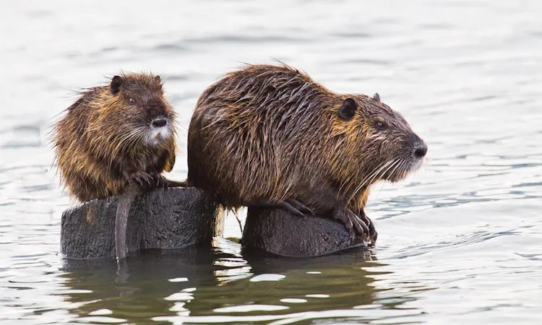
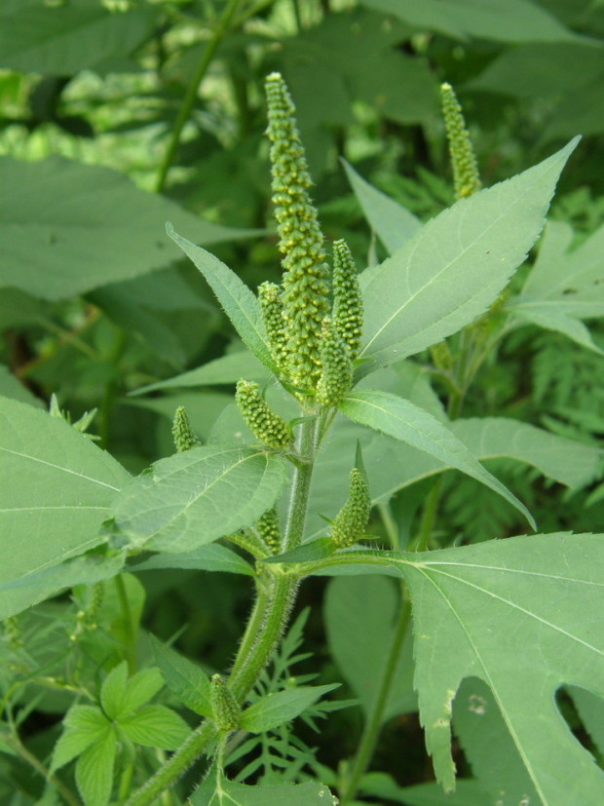
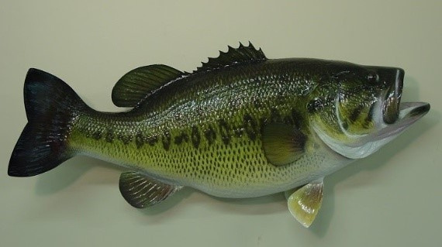
Notes:
혹시 이 3가지 사진의 공통점을 아시겠습니까?
눈치가 빠르시다면 아셨겠지만 모두 외래종으로써 생태계를 교란시킨다는 것입니다.
주변의 풀을 뿌리채 먹어 토양을 황폐화시키는 뉴트리아,
치어와 먹이 경쟁을 하는 큰입배스,
알레르기와 주변 식물에 햇빛을 차단하는 단풍잎돼지풀 입니다.
저희는 여기서 외래식물에 좀 더 집중해보겠습니다.

Slide 4
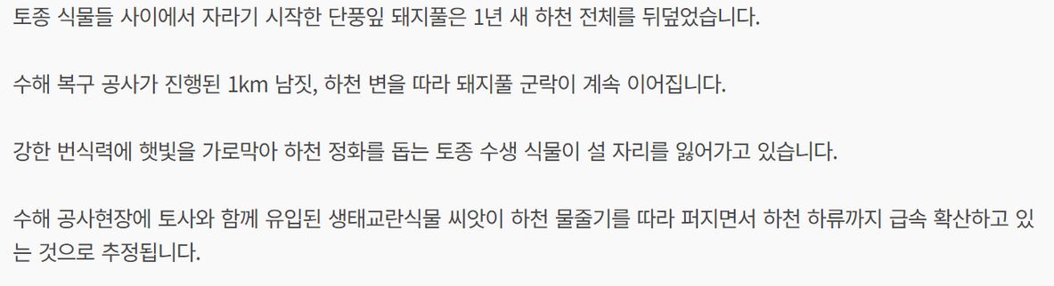
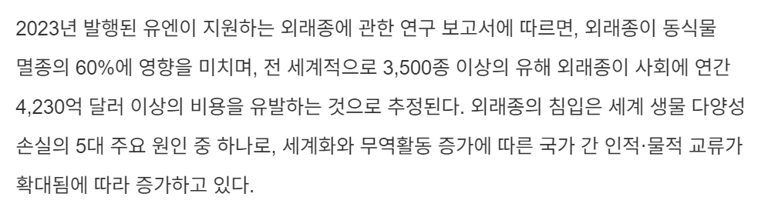
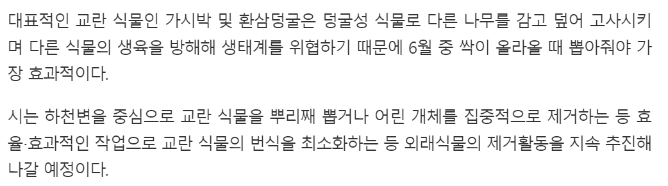
외래종 피해 사례
출처: KBS 뉴스(https://news.kbs.co.kr/news/pc/view/view.do?ncd=5468550)
아세즈 공식 홈페이지(https://asez.org/ko/disrupting_plants/)
충청 뉴스(https://www.ccnnews.co.kr/news/articleView.html?idxno=183257)
Notes:
이 페이지에서 볼 것은 외래종 피해사례입니다.
정말 많은 피해 사례가 있지만 구체적인 사례보다는 ppt 중간에 있는 글을 하나 읽어드리겠습니다.
"2023년 발행된 유엔이 지원하는 외래종에 관한 보고서에 따르면, 외래종이 동식물 멸종의 60%에 영향을 미치며,
전 세계적으로 3,500종 이상의 유해 외래종이 사회에 연간 4,230억 달러 이상의 비용을 유발하는 것으로 추정된다.
외래종의 침입은 세계 생물 다양성 손실의 5대 주요 원인 중 하나로, 세계화와 무역활동 증가에 따른 국가 간의
인적-물적 교류가 확대됨에 따라 증가하고 있다."
글에서 볼 수 있듯이 외래종에 대한 문제는 우리나라뿐만 아니라 전세계적으로 문제가 되고 있습니다.

Slide 5
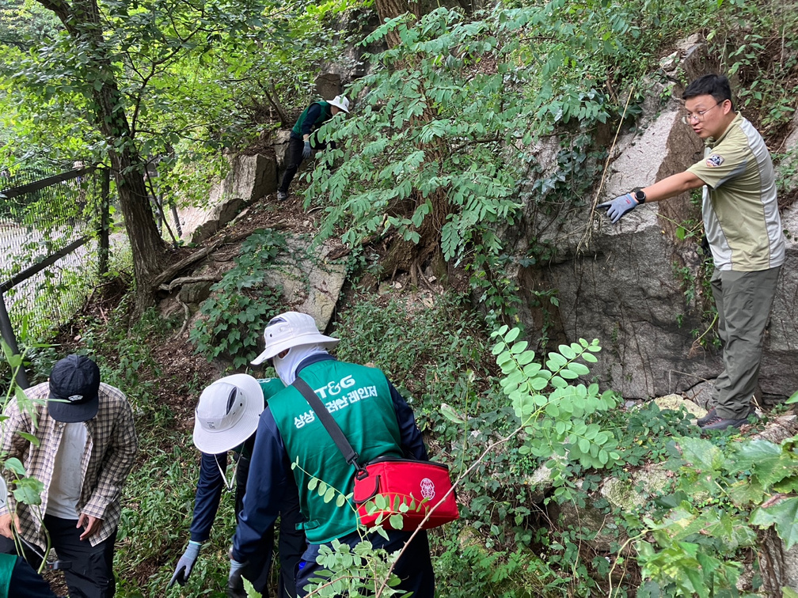
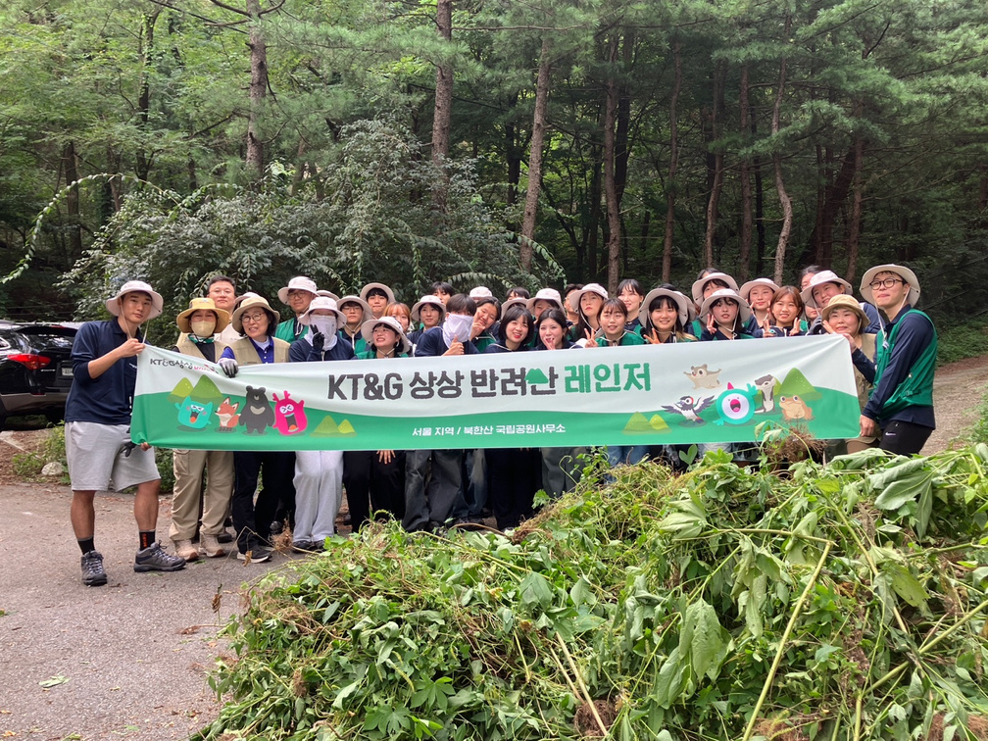
현재 외래종 제거 실태
Notes:
우리나라도 외래종으로 골치가 아픈 곳이 있습니다. 대표적으로 국립공원으로 지정된 지리산, 속리산, 설악산, 북한산 등이 있습니다.
현재 국립공원에서 외래종을 제거하는 방식은 매일 혹은 매주 자원봉사자를 지원받아 자원봉사자들과 국립공원에서 근무하시는 공무원분들이 제거를 하십니다.
사진은 실제로 북한산에서 외래종인 단풍잎돼지풀과 환삼덩굴을 제거하는 사진입니다.
하지만 위와 같은 방식은 인력에 과도하게 의존하는 한계가 있다고 생각합니다.

Slide 6




해결하고자 하는 문제
외래식물 번식
토종식물 멸종
생태계
파괴
노동력
소모
Notes:
그래서 저희는 이러한 실태를 확인하고 문제를 해결해보려고 합니다.
크게 해결할 문제는 외래식물 번식, 토종식물 멸종, 생태계 파괴, 노동력 소모입니다.
이러한 문제를 자동으로 외래식물을 제거하는 기계를 만들어 해결해보려고 합니다.

Slide 7

필요 기능
외래 식물 판별
산악지형 이동
식물 제거 기능
Notes:
기계가 목적을 달성하기 위해 필요하다고 생각하는 기능들을 몇가지 생각해봤습니다.
주요 기능은 외래 식물 판별, 산악지형 이동, 식물 제거 기능입니다.

Slide 8

기대 효과
외래식물 번식억제
토종식물 보존
생태계
보존
노동력
감소
Notes:
기대 효과로는 외래식물 번식을 억제함으로써 토종식물과 생태계를 보존할 수 있고 노동력 감소의 효과가 있을 것으로 예상합니다.
이상으로 첫 번째 아이디어 소개를 마치고 바로 두 번째 아이디어에 대해 소개해드리겠습니다.

Slide 9
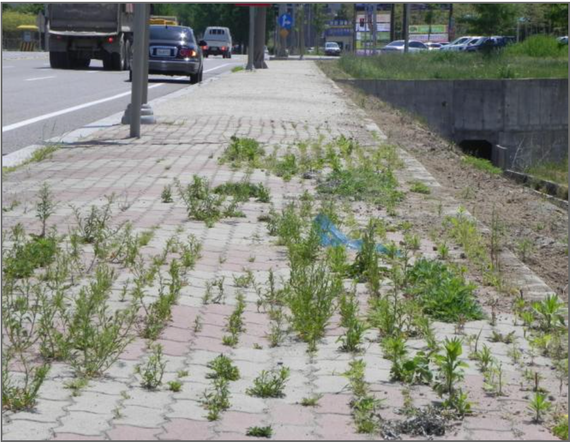
보도블럭 잡초 제거
주제 선정 이유
물리적 부상 위험
화학 제초제 사용
비용과 많은 인력
담양읍 잡초제거 사업 ‘실효’ 거둬현수막 재활용 쾌적한 거리환경 조성 한몫 잡초방지 및 예산절감 도시미관 유지 ‘일석삼조’
장광호 국장 | - 담양인신문

Slide 10

핵심 기술
센서 기술
제어 시스템
인공지능 및
머신러닝
보도블럭 잡초 제거 자동화

Slide 11



기대 효과
1
물리적 부상 위험 감소
2
화학 제초제 사용 감소
3
비용 및 인력 절감

Slide 12
감사합니다.
Thank You

